Slide 1



MyTrip项目展示
C# Final Presentation
小组成员
张宏宇

Slide 2
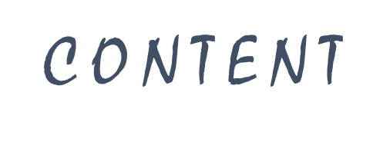
选题背景
1
软件功能
2
技术难点
3
创新点
4

Slide 3
选题背景
旅行需求增加
问题与解决
选题目的

Slide 4


旅行需求增加
问题与解决
年轻人学业工作压力日渐提升，长时间高强度的学习后，我们就很希望能够外出旅行。加之之前疫情影响，出去走走已经越来越成为我们的生活中不可或缺的一部分，而一场计划清晰安排恰当的旅程攻略则很大程度上为我们省去麻烦
如何合理的安排我们的行程，如何记录下旅途中产生的点滴感悟，如何记录我们去过的地方以及还没有去但满是憧憬的地方？这些都是需要花时间整理并记录的纷繁复杂的问题，于是一款方便制作旅游攻略的应用，能为我们的旅程增加许多便捷
01
02
选题目的
03
帮助用户选择记录旅程全方位的内容，包括旅行规划、旅行日志以及旅行待办。此外，用户间还能共享攻略、分享感受，便于后续用户改善旅行。

Slide 5
项目结构
项目结构
项目模块

Slide 6


项目结构
WebApi
负责和数据库链接，进行数据的增删改查
WindowForm客户端
负责调用接口完善和用户的交互

Slide 7
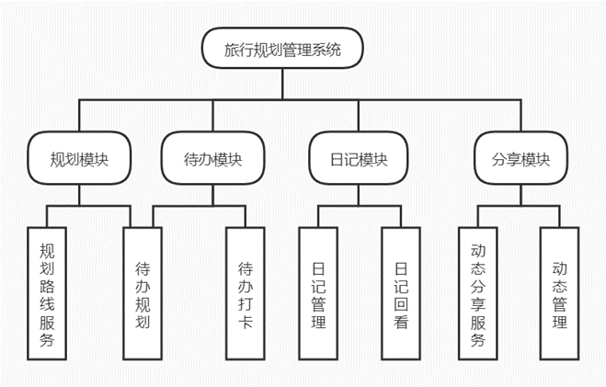
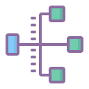
项目模块

Slide 8
软件功能
旅游路线规划
浏览历史旅程
编写旅游日志
查看他人分享
途中打卡待办

Slide 9
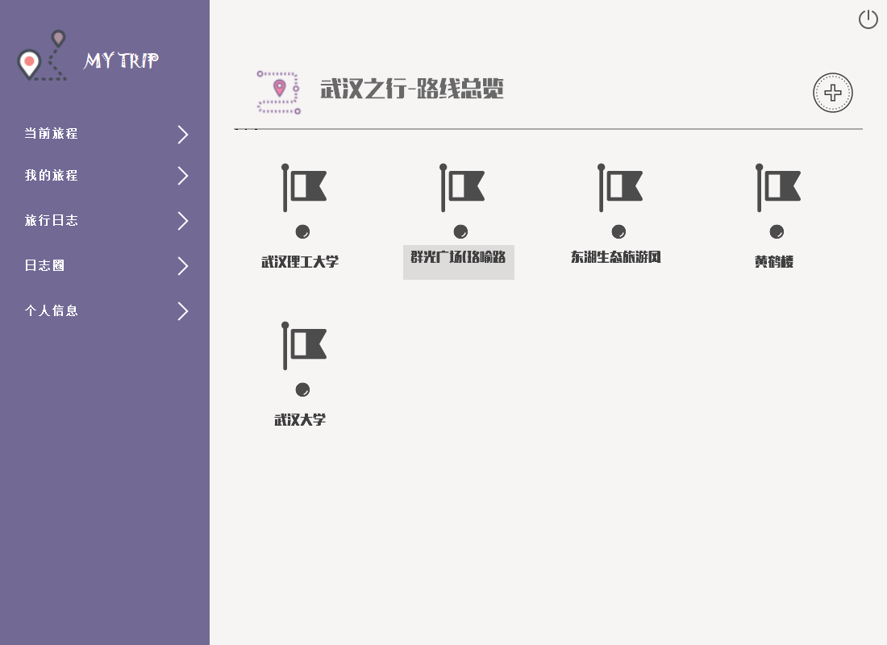
旅游路线规划
用户可以在软件中新建一次旅行，再规划旅行中的某个地点的一些详情，例如预计到达和离开的时间，以及一些在该地点待办的事项

Slide 10
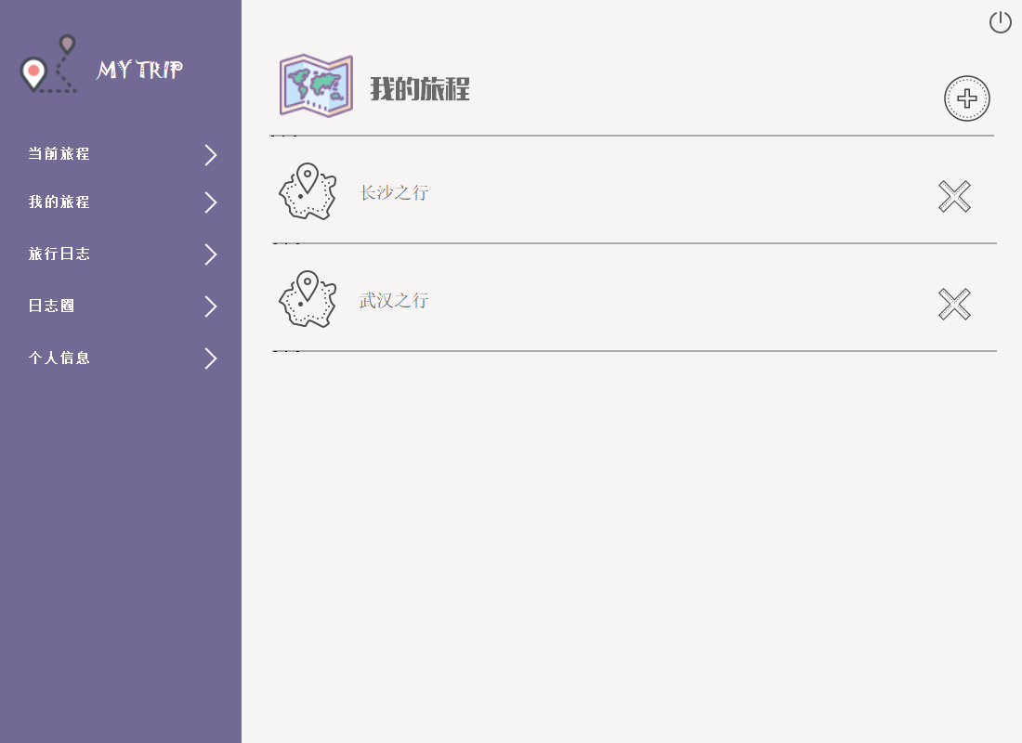
浏览历史旅程
用户可以通过我的旅程来浏览自己的历史旅程，包括浏览路线总览和地点详情，并对其进行赠删改操作。

Slide 11
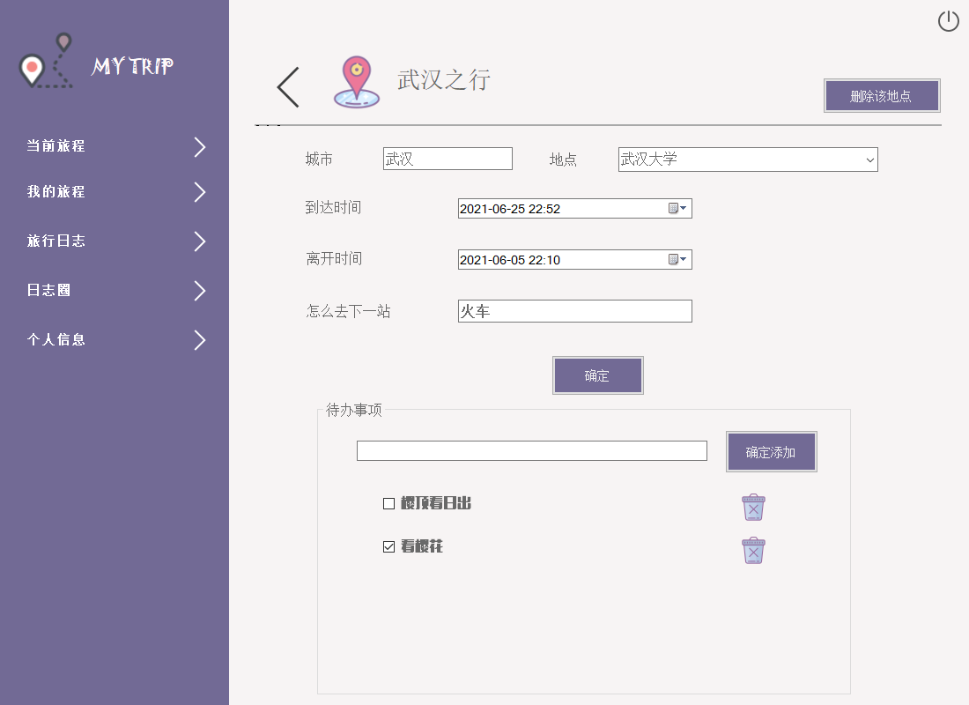
途中打卡待办
用户可以通过最近旅程直接进入到最新的一个旅程，可以进入地点的详情对待办进行打卡。

Slide 12
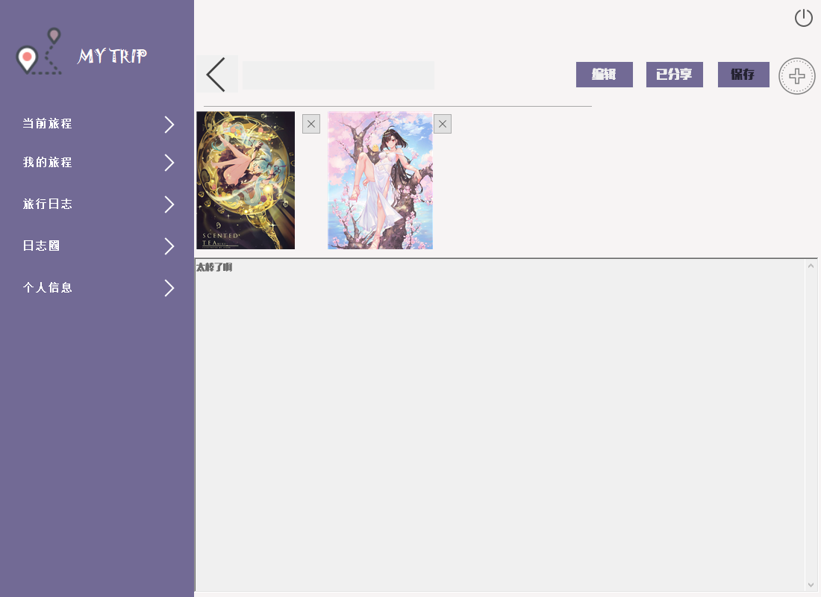
编写旅游日志
用户可以在软件中编写旅游日志，还可以插入图片，记录旅游中的点滴经历。

Slide 13
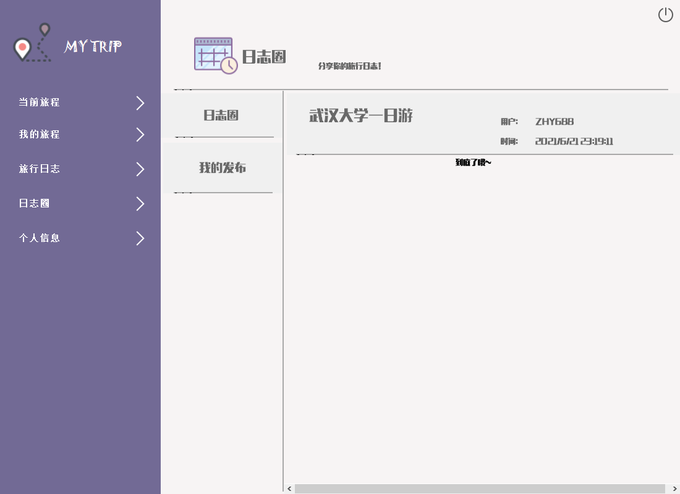
查看他人分享
用户可以在软件中查看其他人愿意分享出来的旅游经验。

Slide 14
项目难点
前期分析与设计
页面逻辑跳转
前后端交互

Slide 15
前期分析与设计
软件的需求分析：旅游信息管理是一项重要繁重的工作，如何巧妙的实现系统的功能需求同时又实现一些新鲜的设计是本次课程设计的一个难点
数据库的设计和接口设计：如何提取出用户所需要的信息，进行数据库的设计；根据需要实现的各个功能，来确定各个接口。

Slide 16
页面逻辑跳转
由于软件中有多个控件和页面，它们之间存在着各种逻辑跳转关系和控件之间的消息传递，以及不同状况下对同一个控件的调用所要做出的不同显示。这些都很容易在编码过程中造成混乱的场面。

Slide 17

前后端交互
前后端单独实现尚可，但是因为毫无经验，想让前后端进行正确交互就会有些麻烦。后端采用xml格式的数据作为主体，再进行数据传输时还需要更改一些数据格式，也是比较麻烦的一件事。

Slide 18
创新点
融合多种需求
旅程回看功能
密码的加密
高德地图web API

Slide 19

旅程回看功能
融合多种需求
帮助用户在旅行之后回顾旅程。与现有许多软件的不同之处在于，不仅通过日志和图片的形式进行展示，也能让用户直接看到当时的规划和安排，使用户得到身临其境的使用效果
目前常见的旅行软件中，要么倾向于展现旅游攻略要么完全只提供旅行规划的功能。现在这款应用将两者结合，并且在其中加入旅行待办功能，使旅行规划更加方便快捷，满足用户的多种需求
02
01
03
用户密码进行了MD5加密
04
高德地图API调用
在用户注册账号时，前端对输入的密码
进行加密，然后再存储到数据库中，在一定程度上保护了账户安全和信息传输一致
听从了老师建议，查找了相关知识点，在旅游城市的具体地点添加时调用了API，可以进行关键字匹配搜索。

Slide 20
谢谢观看

